Slide 1
UNIVERSIDAD TECNICA DEL NORTE
FACULTAD DE EDUCACION, CIENCIA Y TECNOLOGIA
TEMA: ESTUDIO DEL PROCESO DE PREPARACIÓN DEPORTIVA EN LAS ESCUELAS DE FÚTBOL DE LA CIUDAD DE QUITO, ZONA URBANA, EN EDADES DE 6 A 8 AÑOS.
DIRECTOR: Msc. Fabián Posso
2009
AUTORES: LAMIÑA LUGMAÑA EDWIN JAVIER
VELOZ PARRA DARWIN VINICIO

Slide 2
INTRODUCCIÓN

Slide 3
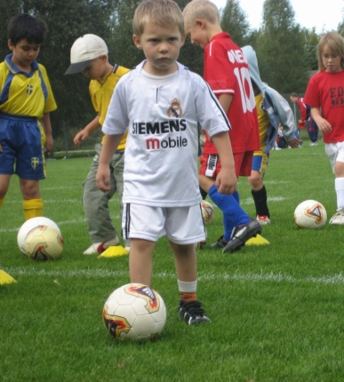
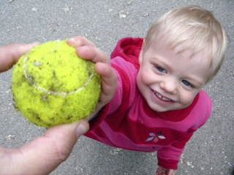
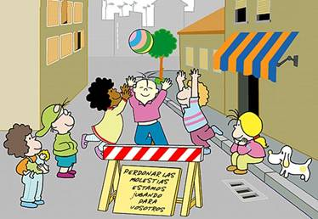
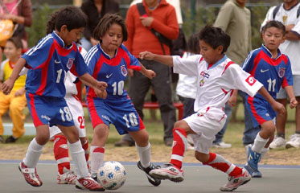
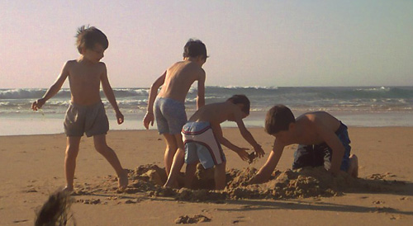
En edades tempranas el proceso de preparación deportiva debe estar bien sustentado, mediante una pedagogía lúdica acorde a los intereses del niño, que permitan el desarrollo y mejora del deporte, el cual conlleva implícito en la práctica valores morales que permiten modelar un futuro ciudadano de éxito.

Slide 4
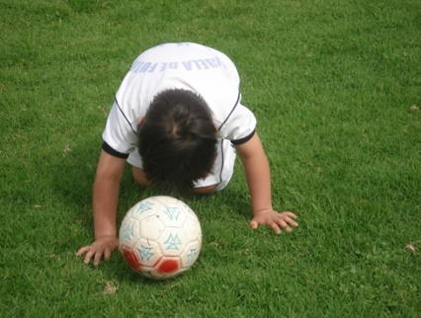
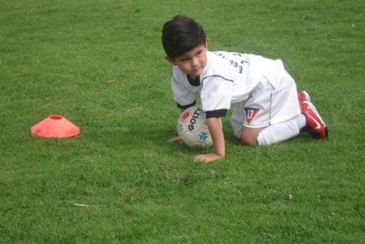
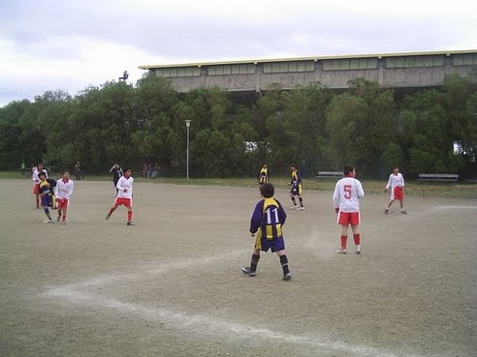
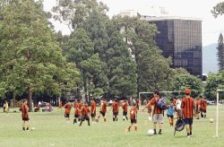
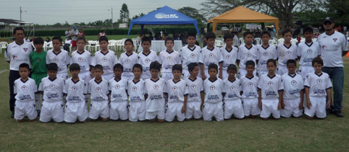
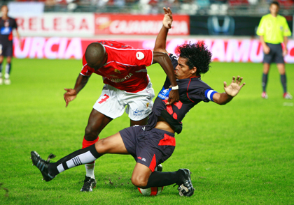
El presente estudio de preparación deportiva en las escuelas de fútbol de la cuidad de Quito, en edades de seis a ocho años de edad, resulta de una serie de análisis visuales e interpretativos de dos investigadores, con la finalidad de iniciar un estudio y proponer posibles soluciones a los problemas detectados en las escuelas de fútbol de la cuidad de Quito.

Slide 5
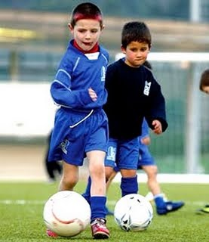
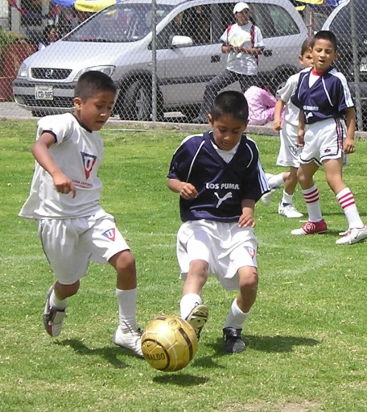
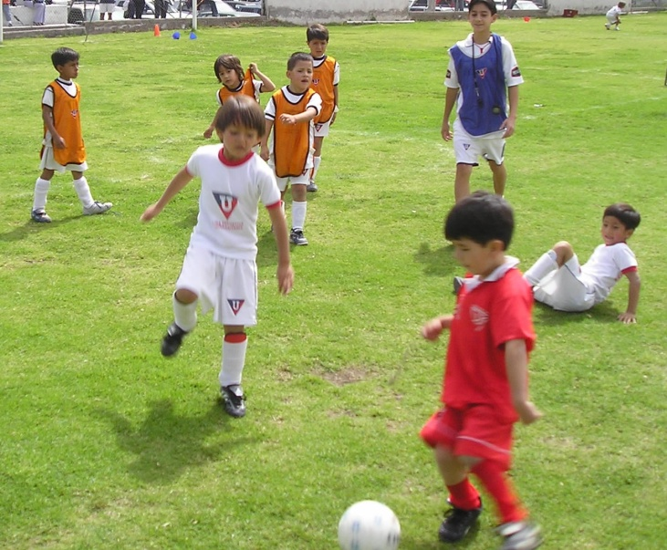
El estudio pretende evaluar el trabajo que se encuentran realizando las diferentes escuelas de fútbol de la zona urbana de la Ciudad de Quito, para que las mismas puedan contar con un documento que sirva de instrumento a entrenadores y directivos para fortalecer la enseñanza y descubrir talentos que ocupen a futuro un lugar en los equipos profesionales de fútbol.

Slide 6
EL PROBLEMA
DE INVESTIGACIÓN

Slide 7
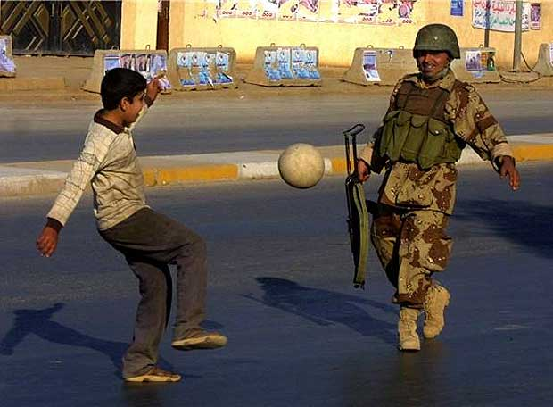
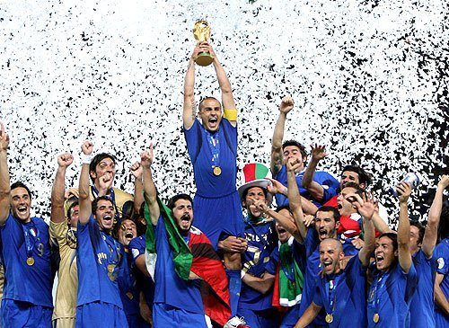
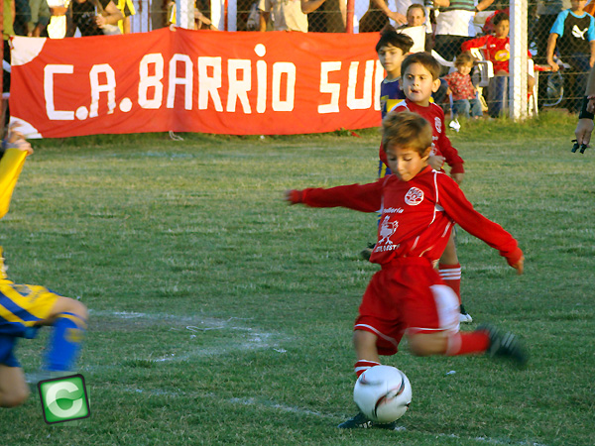
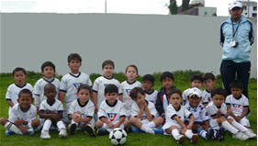
Antecedentes:
El fútbol que es un juego de multitudes, es el deporte con más aficionados en el mundo, debido aquello la práctica de este deporte se va realizando cada vez más en edades tempranas.

Slide 8
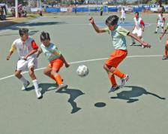
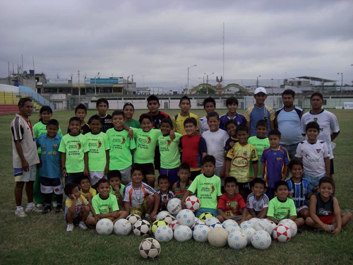
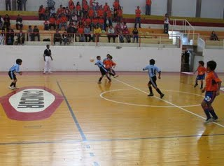
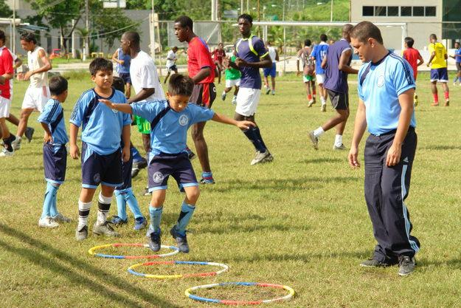
El fútbol en la zonas urbanas de la ciudad de Quito ha rebasado los límites proyectados, por ello la municipalidad de Quito, ha realizado torneos desde los ocho años, pero la población en etapa de iniciación futbolística ha sido abandonada, dejando ha personas aficionadas la coordinación de torneos de baby fútbol de 6 a 8 años. Dichos torneos realizados tienen similitud al torneo profesional de nuestro fútbol.

Slide 9
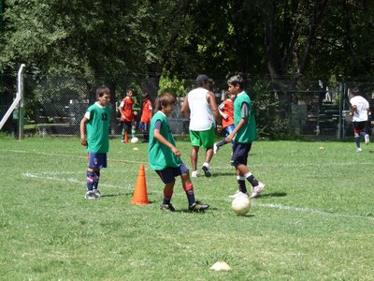
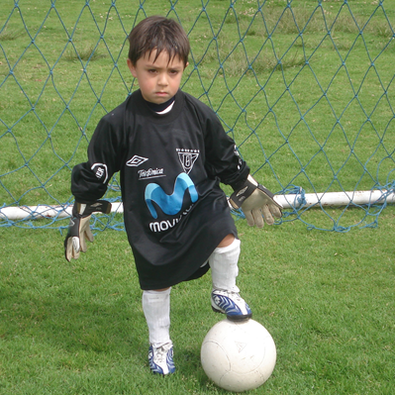
En el Ecuador ha crecido el número de escuelas de fútbol donde se imparte una educación de adultos a los niños, convirtiéndoles tempranamente en unos pequeños adultos, un gran número de técnicos, profesores, entrenadores que trabajan con niños en etapas iníciales se han improvisado en este campo.

Slide 10
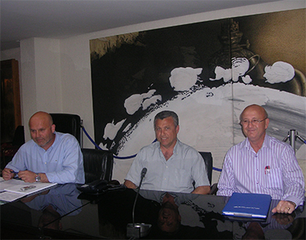
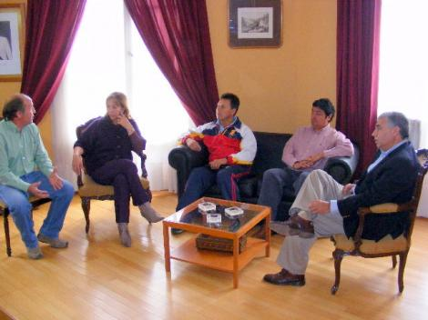
1.2 Planteamiento del problema.
Incidencia del trabajo de los directivos en las escuelas de fútbol de la zona urbana de Quito, con relación a la administración deportiva, que ha ocasionado un descuido del desarrollo y evolución de los niños.

Slide 11
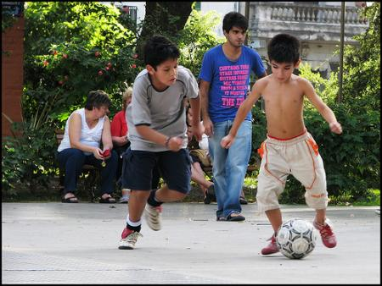
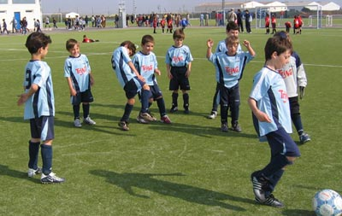
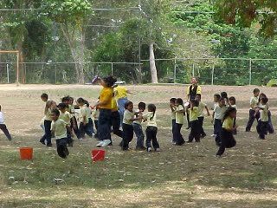
En las escuelas de formación de futbolistas de la zona urbana de Quito no existen programas, ni planificaciones para los entrenamientos de niños de 6 a 8 años, tampoco existen documentos que respalden sus trabajos diarios y si los hay no cumplen con lo planificado, evidenciándose así una falta de control de las actividades de las escuelas.

Slide 12
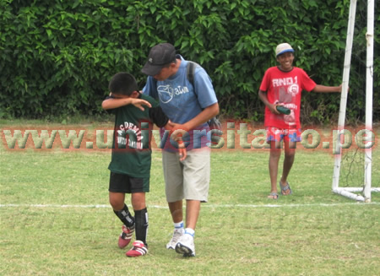
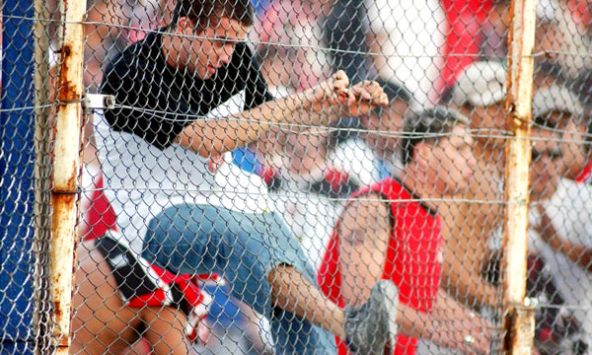
Muchos directivos contratan personal que carece de experiencia y de una educación adecuada, sin conocimiento de una verdadera pedagogía para la enseñanza del fútbol en niños de 6 a 8 año.

Slide 13
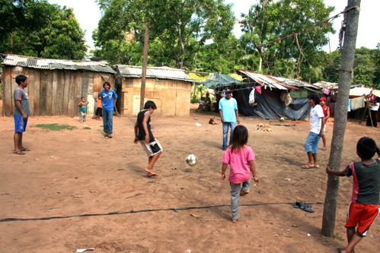
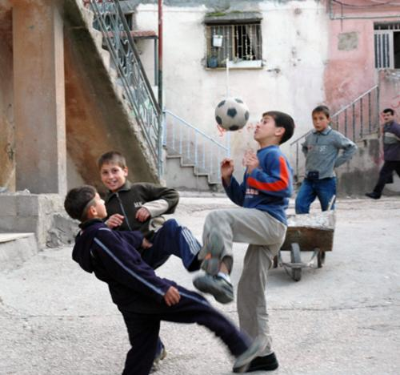
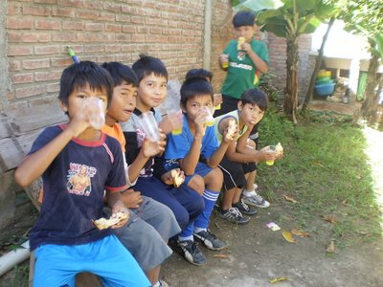
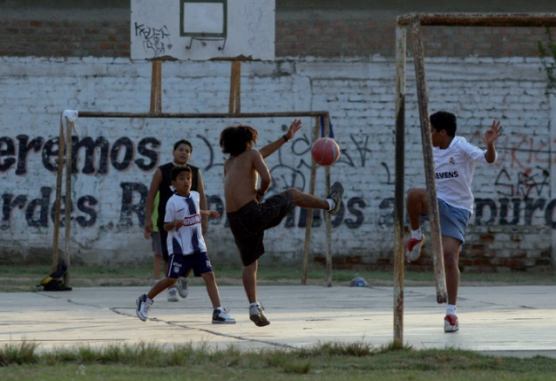
Se refleja una escasa organización por parte de los directivos y sus entrenadores, ya que no cumplen con los objetivos fundamentales de las escuelas de fútbol en edades tempranas.

Slide 14
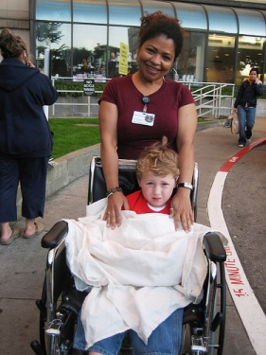
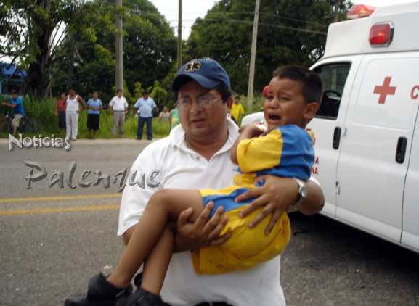
La falta de un programa acorde a la edad del niño hace que se distorsione la enseñanza deportiva y ocasione que muchos niños abandonen las escuelas de fútbol, ya que se los trata como pequeños adultos ocasionándoles dificultades en el desarrollo general de sus capacidades físicas coordinativas, serios problemas de salud y constante desmotivación, además se evidencia el escaso desarrollo psicomotriz.

Slide 15
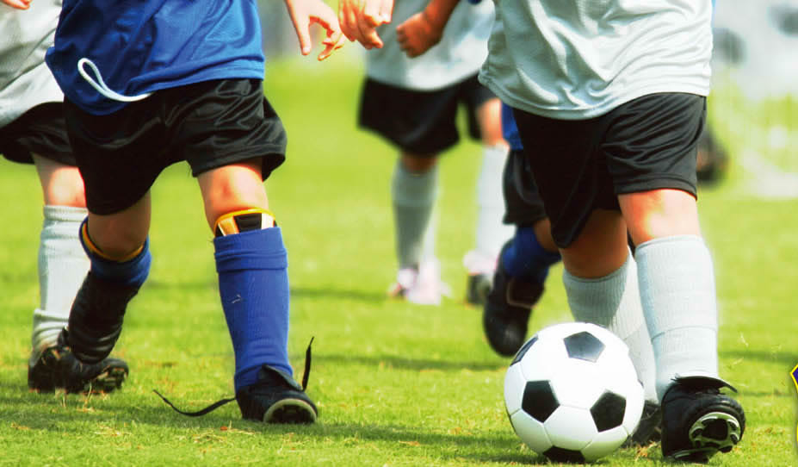
1.3Formulación de problema
La metodología aplicada en el proceso de preparación deportiva del fútbol, presenta dificultades en la motivación, rendimiento y aprendizaje de los componentes básicos del juego, en los niños de 6 a 8 años en las Escuelas de Fútbol de la zona urbana de la ciudad de Quito.

Slide 16
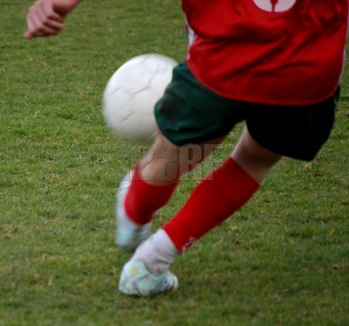
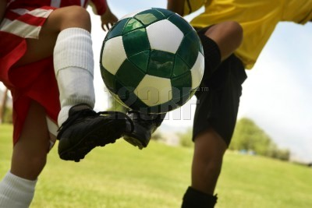
1.3.1 Sub. Problemas.
Los contenidos que se seleccionan para el proceso de aprendizaje en los niños de 6 a 8 años, de las escuelas de fútbol de la zona urbana de la ciudad de Quito, son muy técnicos y se busca perfeccionar los fundamentos, pasando por alto el proceso el proceso de preparación deportiva.
Se considera que la oferta académica para capacitación y actualización de conocimientos de los entrenadores, no es la adecuada o es muy limitada, lo que implica el proceso de preparación deportiva no está debidamente controlada.

Slide 17
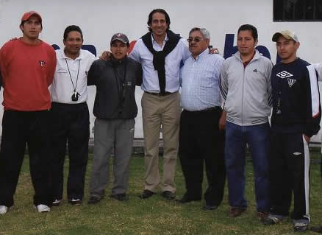
1.4Delimitación.
1.4.1Delimitación de las unidades de observación.-
La presente investigación se realizara
con los ENTRENADORES Y DIRIGENTES
de las Escuelas de Fútbol de la
zona urbana de la ciudad de Quito.

Slide 18
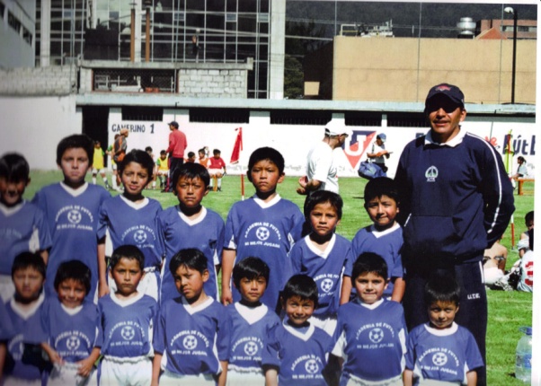
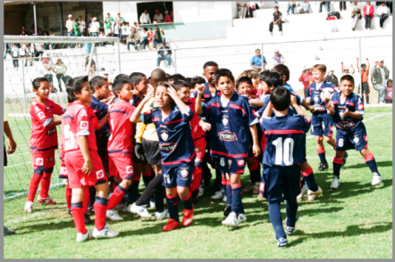
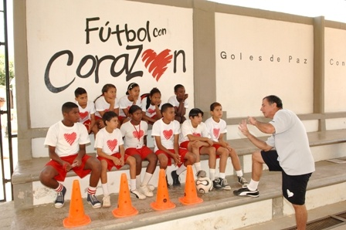
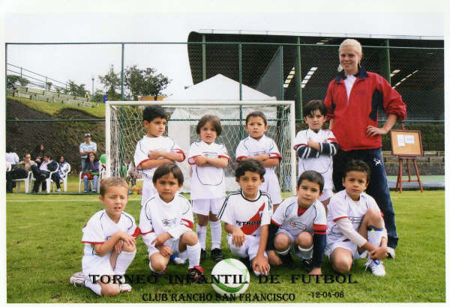
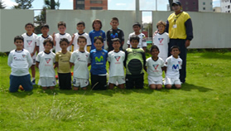
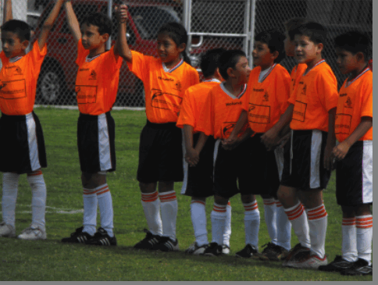
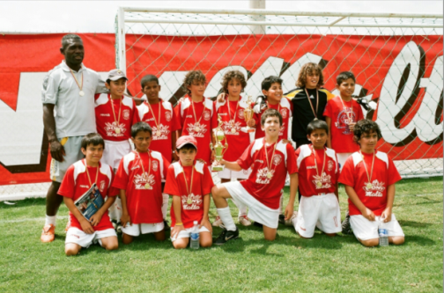
1.4.2 Delimitación Espacial.
La investigación se realizará en las Escuelas de Fútbol de la zona urbana de la ciudad de Quito.

Slide 19
Objetivos

Slide 20
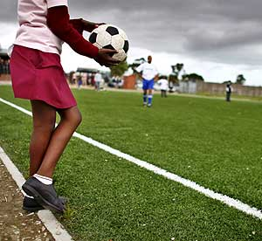
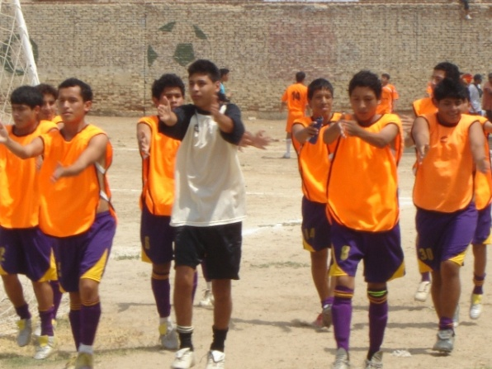
1.5.1 Objetivo General
Estudiar el proceso de preparación deportiva en niños, de 6 a 8 años de edad en las Escuelas de Fútbol de la zona urbana de la ciudad de Quito.

Slide 21
1.5.2 Objetivos Específicos
Indagar el proceso de preparación deportiva, en las Escuelas de Fútbol de la zona urbana de la ciudad de Quito.
Analizar la preparación académica y la experiencia de los dirigentes y entrenadores, en las escuelas de fútbol de la zona urbana de cuidad de quito en edades de 6 a 8 años de edad.
Diagnosticar los contenidos metodológicos y pedagógicos que se emplean en el proceso de preparación deportiva en niños de 6 a 8 años, en las Escuelas de Fútbol de la zona urbana de la ciudad de Quito

Slide 22
1.5.3 Interrogantes de la investigación
Cómo es el proceso de preparación deportiva, en las Escuelas de Fútbol de la zona urbana de la ciudad de Quito?.
¿Cuáles son los contenidos que se emplean en el proceso preparación deportiva en niños de 6 a 8 años, en las Escuelas de Fútbol de la zona urbana de la ciudad de Quito?
¿Qué tipo de preparación académica y experiencia tienen los dirigentes y entrenadores, en las escuelas de fútbol de la zona urbana de ciudad de Quito en edades de 6 a 8 años de edad?.

Slide 23
1.6 Justificación
La investigación va dirigida a los entrenadores y dirigentes de niños de 6 a 8 años de edad, ya que a través de este estudio se evidenciaran alternativas que fomentará un mejor proceso de preparación deportiva en las escuelas de fútbol de la zona urbana de la ciudad de Quito,
Nuestro estudio tiene como meta evaluar todos los aspectos acordes con formación de un jugador de fútbol competente, moderno, que esté preparado para jugar con su debido proceso en primera división pero que, además, esté capacitado para responder con éxito en “todas” las áreas que componen y definen el rendimiento global del futbolista integral.
Al momento de arribar al plantel superior, el joven posea una formación adecuada que le otorgue la oportunidad de “ocuparse” exclusivamente, del desarrollo de cualidades ligadas a lo que es el juego profesional y que no pierda tiempo en cuestiones que ya deberían haberse trabajado anteriormente, muchas veces ese tiempo “perdido” es la causa de fracasos inesperados o de apariciones retrasadas de muchos jóvenes.
Servirá para conocer y evaluar el proceso de preparación deportiva, en Escuelas de Fútbol de la zona urbana de la ciudad de Quito, permitiendo sacar importantes conclusiones para lograr que este proceso se enmarque dentro de la pedagogía lúdica, acordes a su desarrollo psicomotor en niños de 6 a 8 años, los beneficiarios serán las escuelas de fútbol, los deportistas y el fútbol, puesto que se podrán evidenciar los errores y aciertos dentro del proceso.

Slide 24
MARCO TEÓRICO.

Slide 25
2.2 Posicionamiento Teórico personal
La correcta aplicación pedagógica y metodología del entrenamiento en niños debe estar basada en el respeto al desarrollo evolutivo y del aprendizaje a través del juego.

Slide 26
Las experiencias en los primeros años son importantes por ser las bases perceptivas del futuro ser humano , que obliga ha garantizar un proceso educativo globalizado e integrador, desarrollando valores a través de la práctica deportiva, que además de proveerles de experiencias ricas únicas, el deporte aporta por si solo valores éticos cívicos y morales.

Slide 27
De esta forma se asegura que el niño ha tenido una etapa de desarrollo de sus potencialidades personales, de dotación de trabajo y disponibilidad motriz, antes de un trabajo específico, que por definición, se limita y restringe a una serie de aspectos, estipulados reglamentariamente.

Slide 28
METODOLOGÍA DE LA INVESTIGACIÓN 3.1 Tipo de investigación.
Para la elaboración del proyecto de Tesina “Estudio del Proceso de Preparación deportiva en las escuelas de fútbol de la cuidad de Quito, zona urbana, en edades de 6 a 8 años de edad”; se llevará ha cabo un proyecto de investigación con las siguientes características:
Por su naturaleza
Será una investigación cualitativa.
Por la modalidad
Corresponderá ha un proyecto de tesina desarrollo que de acuerdo con el Instructivo de Tecnologías y Licenciaturas de La Universidad.
Por su problema
Será una investigación no experimental, realizaremos una observación y análisis del fenómeno físico deportivo en el entorno social del cantón Quito, en la zona urbana.
Por los objetivos
Será una investigación explicativa – demostrativa, que nos permitirá detectar las causas que inciden en este problema para luego realizar un análisis de las consecuencias.
Por el lugar
Es una investigación de campo.

Slide 29
3.2 Métodos
El diseño de la investigación es identificar las etapas del proyecto que se desarrollará en forma secuencial y cronológica para cumplir ha cabalidad la investigación que se llevará a cabo tanto a nivel institucional y bibliográfica.
El diseño es el siguiente:
Revisión Bibliográfica.
Planteamiento del Problema.
Objetivos.
Interrogantes.
Sistema de Categorías.
Selección de muestra.
Elaboración de Instrumentos.
Estudio de Campo.
Procesamiento de Datos.
Análisis de Resultados.
Conclusiones y recomendaciones.
Formulación de la Propuesta

Slide 30
3.3 Técnicas e instrumentos
La Técnica que se utilizará para la investigación es el cuestionario y el instrumento será la encuesta.
Las encuestas se realizarán a, los dirigentes deportivos y entrenadores de las escuelas de fútbol de la zona urbana de la ciudad de Quito.

Slide 31
3.4 Población.
La población sujeto de investigación son: los entrenadores deportivos y el componente directriz de las escuelas de fútbol de la zona urbana de la ciudad de Quito. Hombres y mujeres, mayores y jóvenes.
GRUPOS | NÚMERO | MUESTRA
Entrenadores | 300 | 150
Dirigentes | 300 | 120
Total: | 600 | 270

Slide 32
3.5 Muestra:
Se escogerá a un grupo de sujetos considerados como los representantes de cada uno de los extractos situados dentro de una clasificación dirigida proporcional. Dirigida porque los sujetos se seleccionan de acuerdo al interés del investigador. Proporcional porque está con relación al tamaño del estado de la población.

Slide 33
¡¡¡GRACIAS¡¡¡
Fabián Posso
Autoridades de tan ilustre Institución
Estimados profesores.

